Slide 1
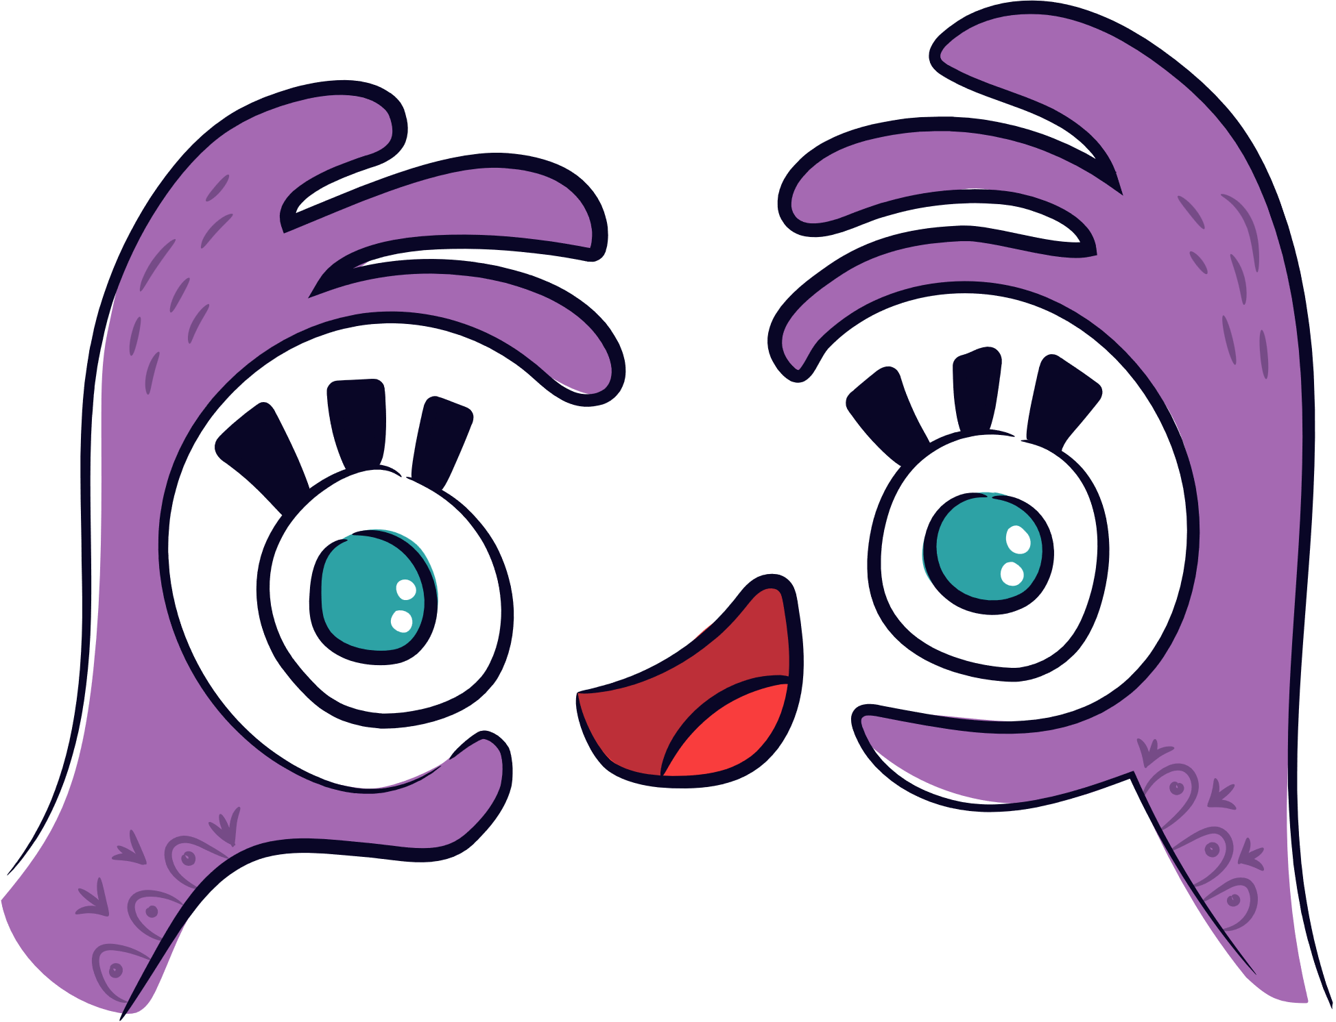
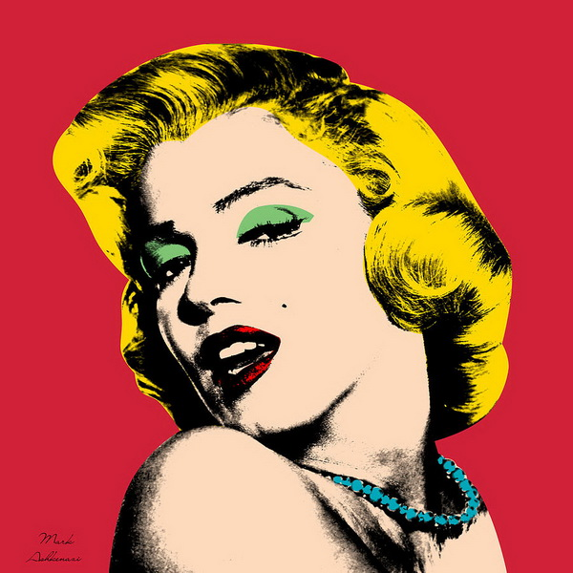
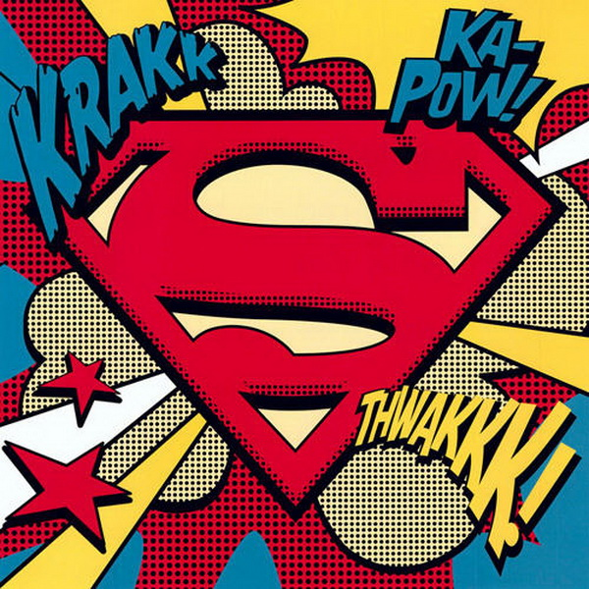
KHỞI ĐỘNG
Tác phẩm nghệ thuật Đại chúng (Pop Art):
Biểu tượng Superman
Marilyn Monroe nghệ thuật Pop art của Mark Ashkenazi

Slide 2
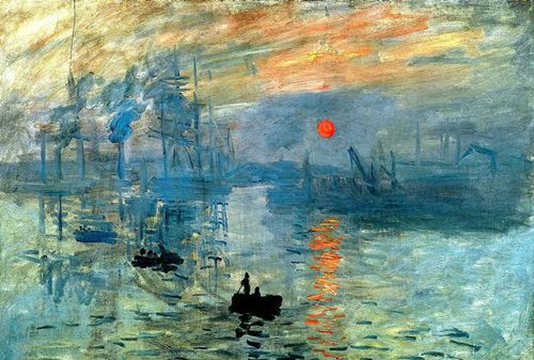
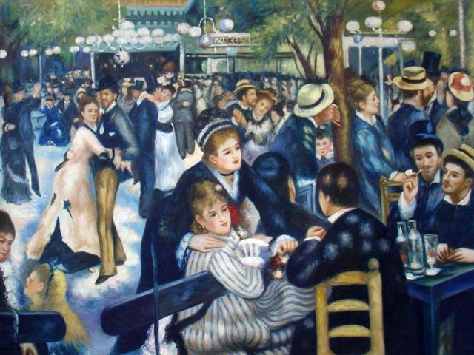
Tác phẩm nghệ thuật Ấn tượng (Impressionism Art):
Ấn tượng mặt trời - Claude Monet vẽ năm 1872
Buổi khiêu vũ tại Moulin de la Galette - Pierre-Auguste Renoir vẽ năm 1876

Slide 3


Trả lời câu hỏi
Em hãy nhận xét sự khác nhau giữa tác phẩm và phong cách sáng tác của tác phẩm nghệ thuật Đại chúng (Pop Art) và tác phẩm nghệ thuật Ấn tượng (Impressionism Art).

Slide 4
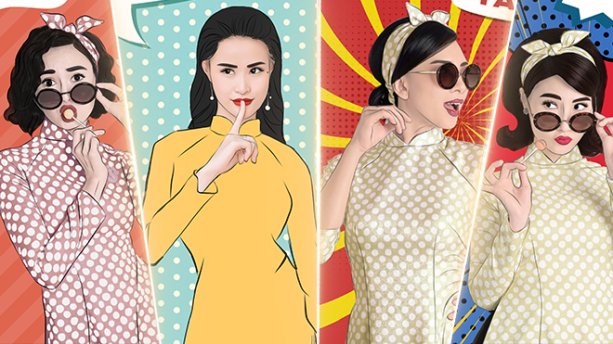
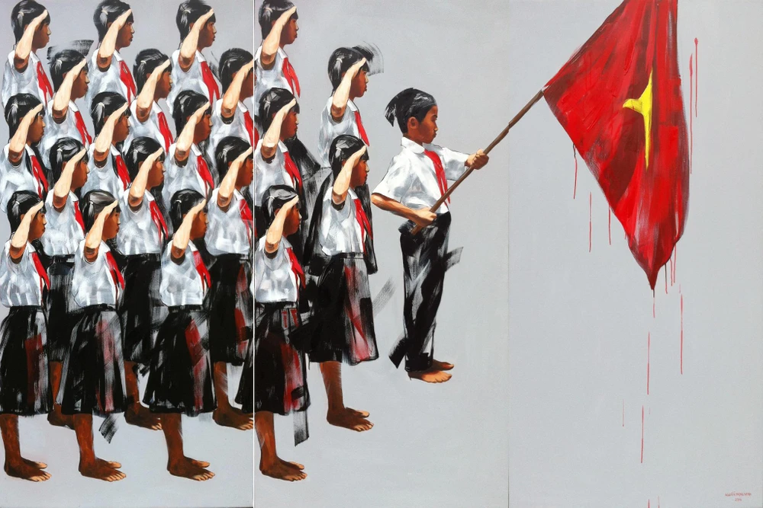
NGHỆ THUẬT ĐẠI CHÚNG
Ngôn ngữ hình ảnh trẻ trung, cách thể hiện táo bạo
Màu sắc rực rỡ, tương phản mạnh
Phản ánh văn hóa tiêu dùng, gần gũi, dễ hiểu với công chúng.

Slide 5
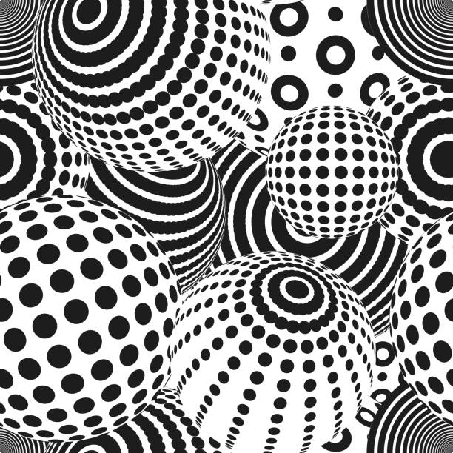

Minimalism Art
Nghệ thuật Quang học
Op Art
Nghệ thuật tối giản

Slide 6
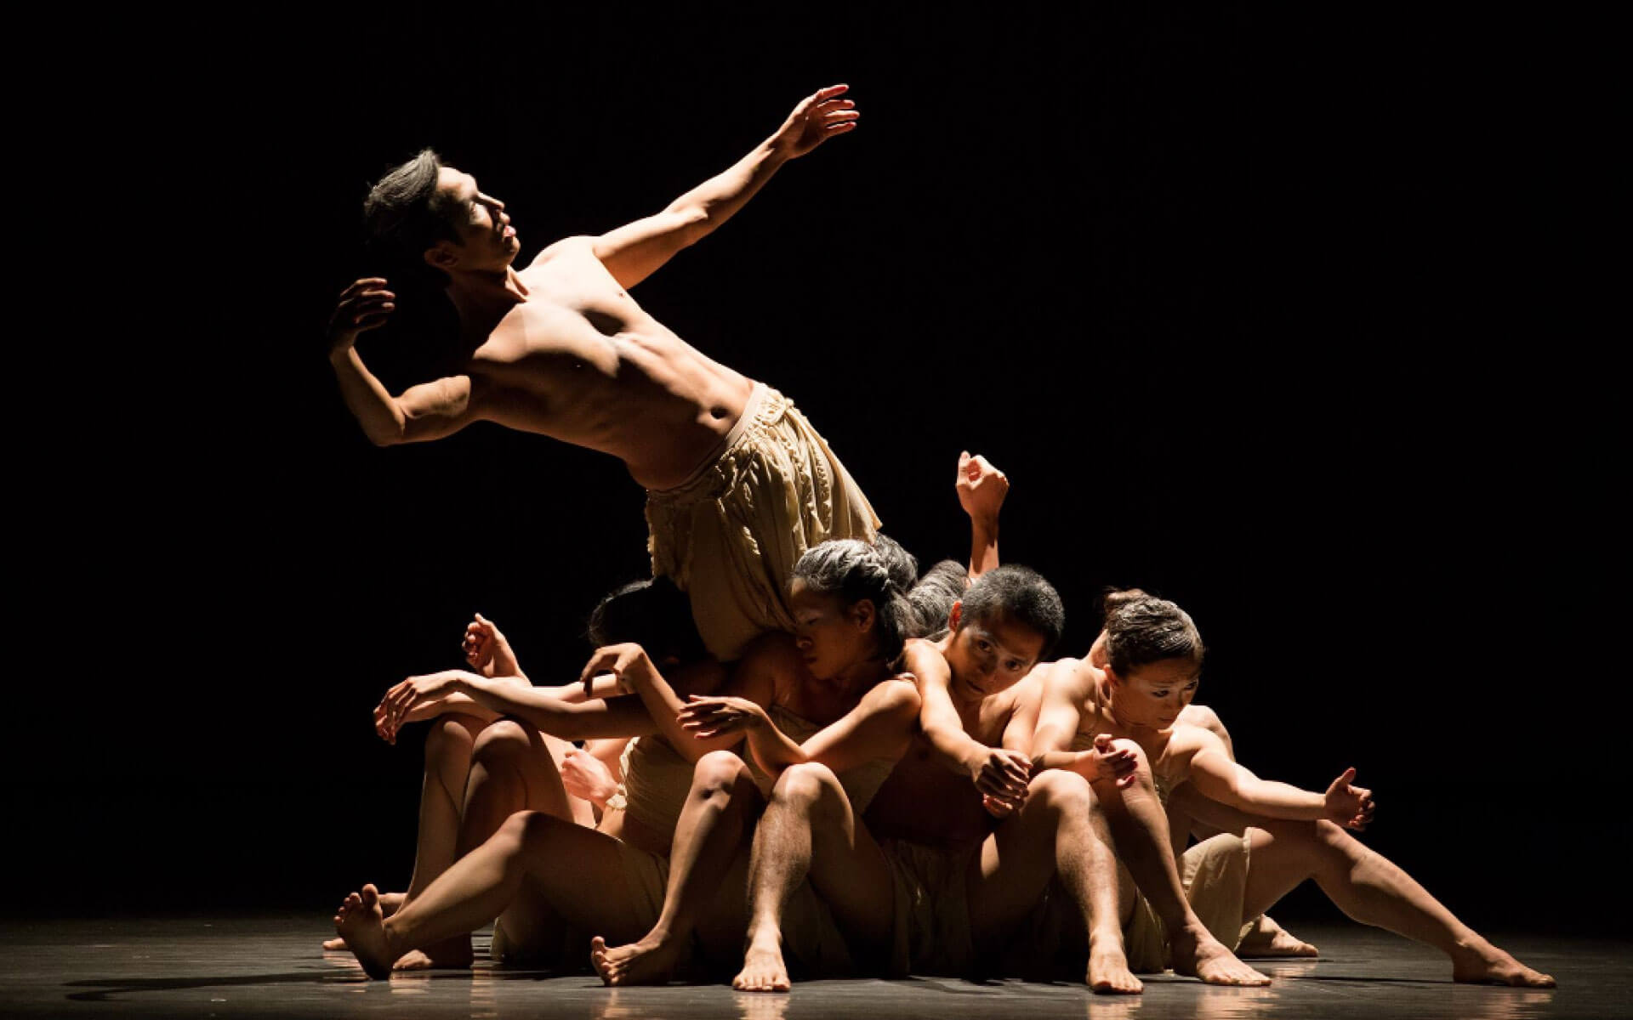
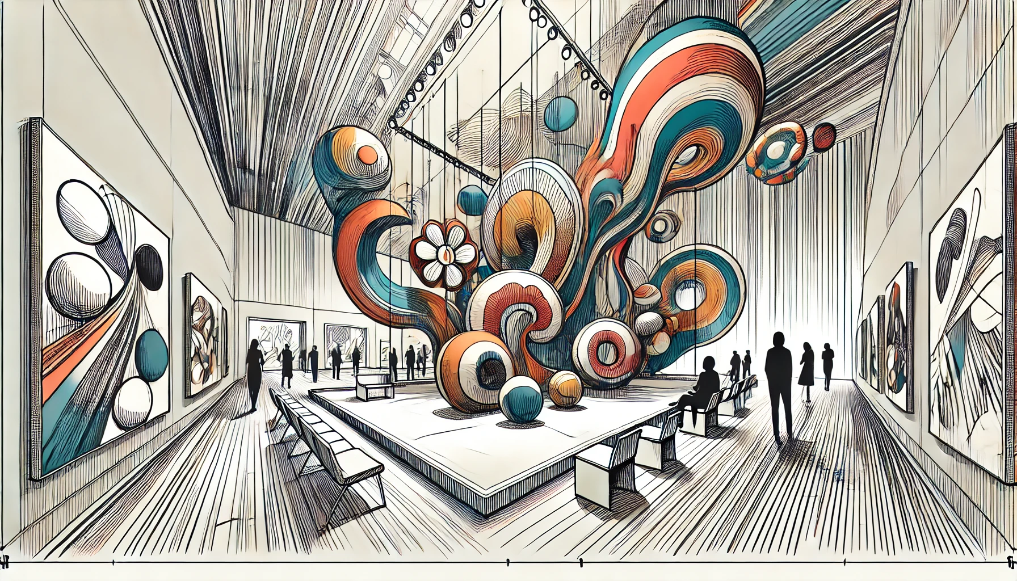
Installation Art
Nghệ thuật Trình diễn
Performance Art
Nghệ thuật Sắp đặt

Slide 7
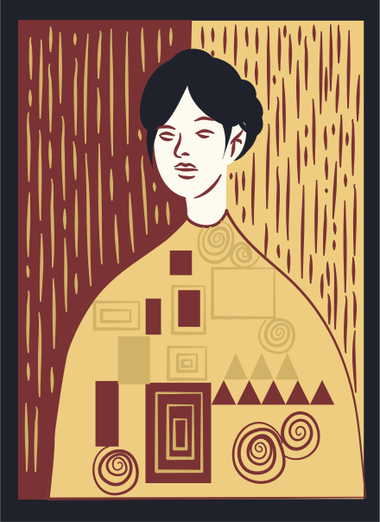
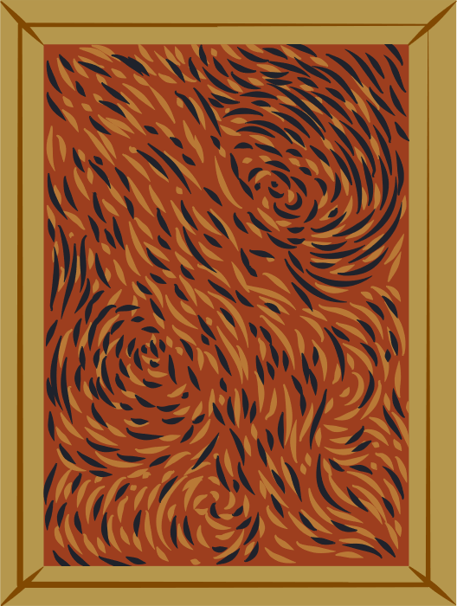
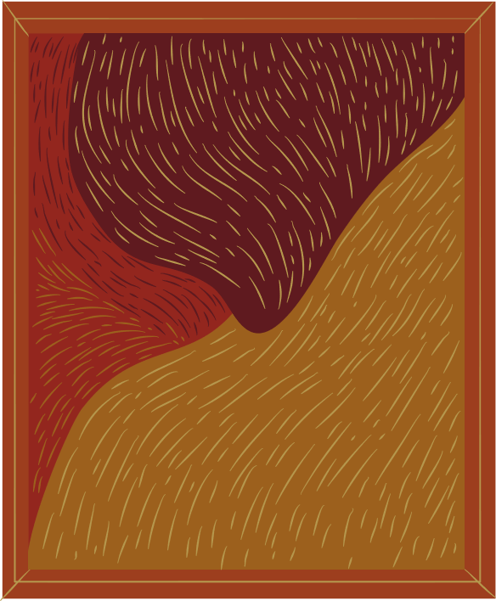

CHỦ ĐỀ: NGHỆ THUẬT ĐƯƠNG ĐẠI
BÀI 9: TÌM HIỂU NGHỆ THUẬT ĐƯƠNG ĐẠI THẾ GIỚI

Slide 8



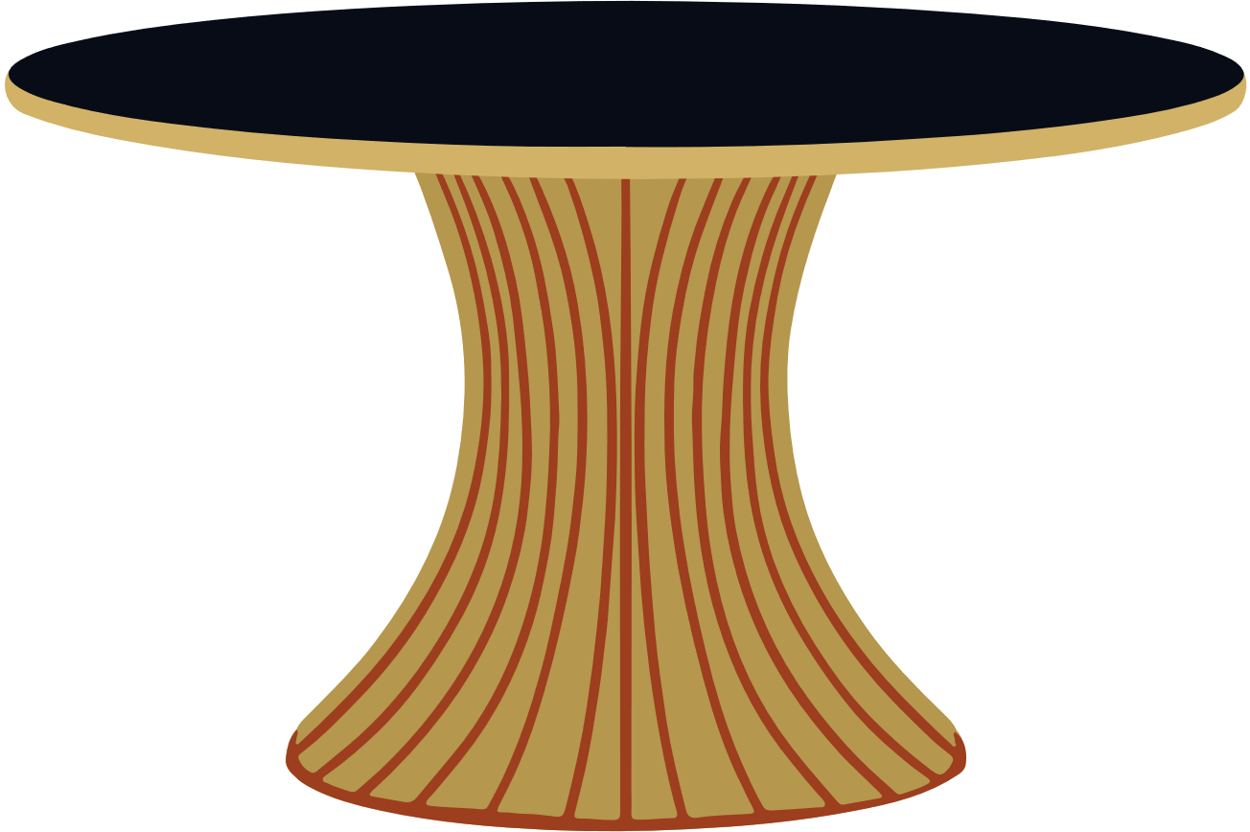
PHẦN 1.
QUAN SÁT – NHẬN THỨC

Slide 9

Khai thác hình ảnh, thông tin mục Quan sát – Nhận thức SGK tr.36 - 38 kết hợp tìm hiểu thêm thông tin trên sách, báo, internet và trả lời câu hỏi:
Nhóm 1, 2
Nhóm 3, 4
Nhóm 5, 6
Trình bày nét đặc trưng trong phong cách sáng tác của mỗi trường phái nghệ thuật.
Nhận xét về bố cục, đường nét, màu sắc được thể hiện trong mỗi tác phẩm.
Nhận xét về đặc điểm, giá trị thẩm mĩ của nghệ thuật đương đại.

Slide 10
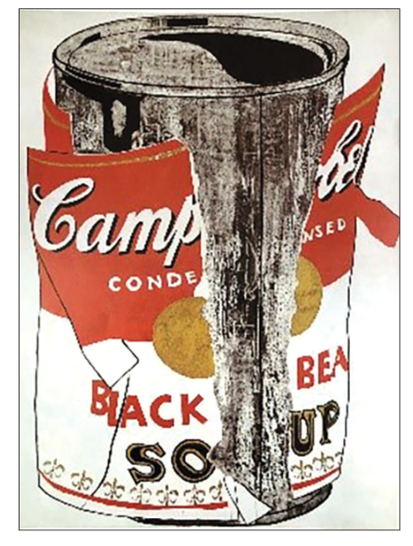
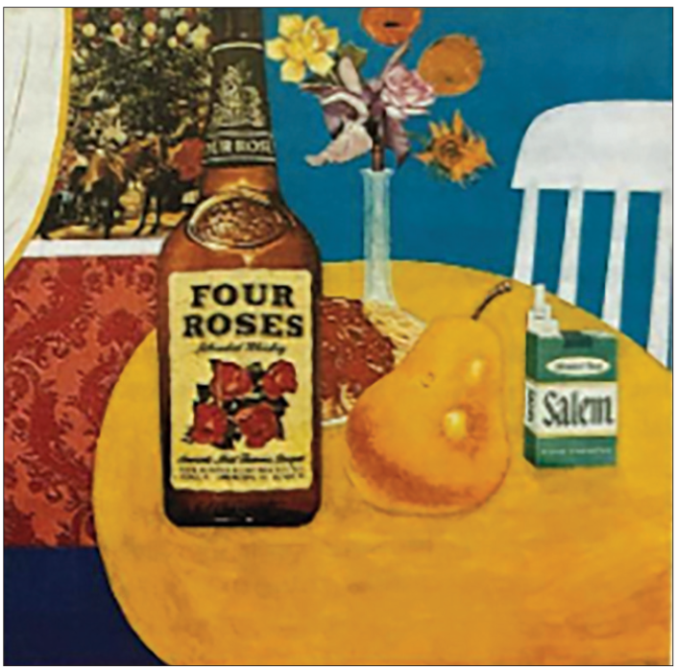

Quan sát
Still Life No.2 (1961)
Tác phẩm của nghệ sĩ Tom Wesselmann
Nguồn: Bảo tàng nghệ thuật Pasadena, Mỹ
1
2
Big Torn Campbell’s Soup Can (1962)
Tác phẩm của nghệ sĩ Andy Warhol
Nguồn: Art of the 20th century, Taschen

Slide 11
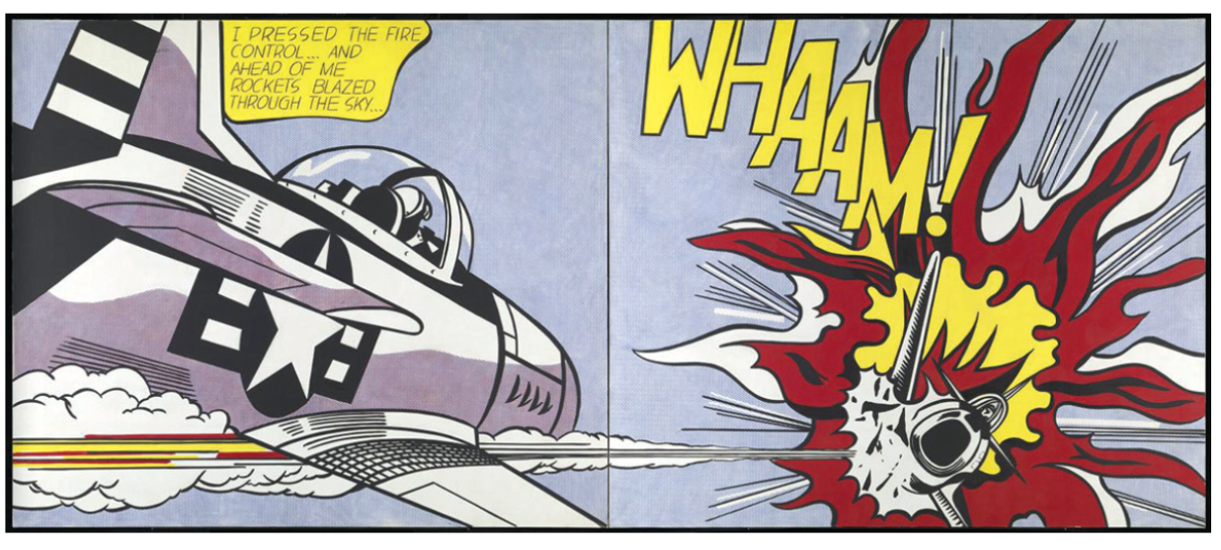
Whaam!(1963)
Tác phẩm của nghệ sĩ Roy Lichtenstein
Nguồn: tate.org.uk
3

Slide 12
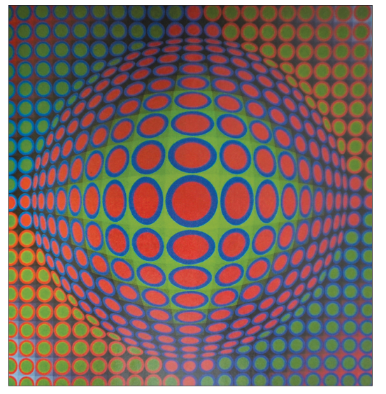
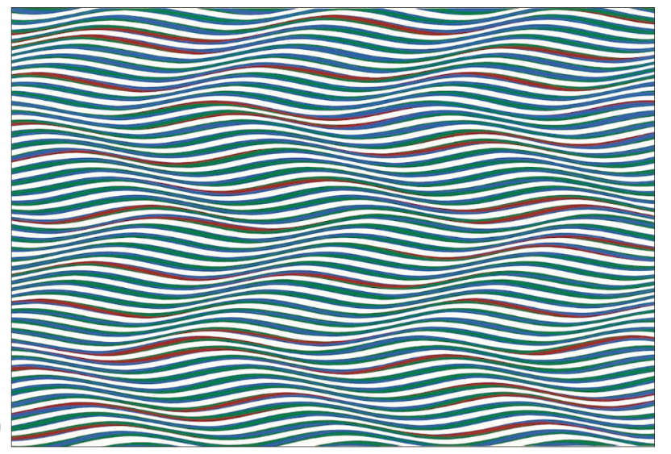
Vega 200 (1968)
Tác phẩm của nghệ sĩ Victor Vasarely
Nguồn: Art of the 20th century, Taschen
5
Red, Green and Blue Twisted Curves(1979)
Tác phẩm của nghệ sĩ Bridget Riley
Nguồn: themorgan.org
4

Slide 13
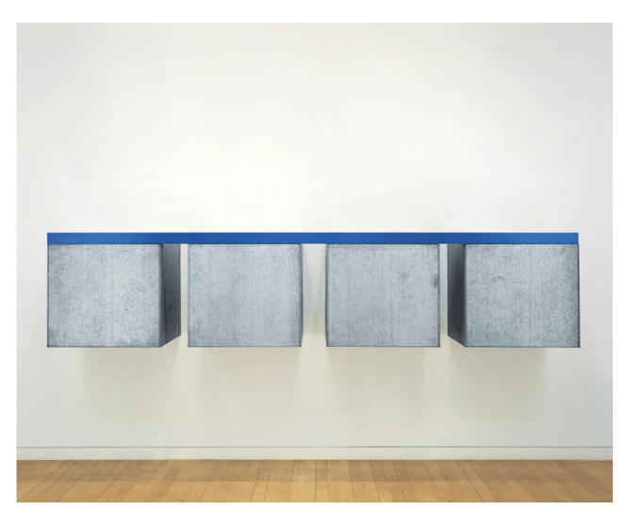
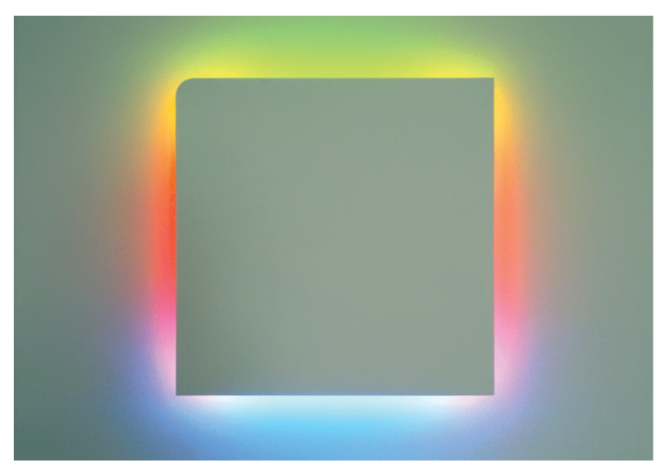
To Susan Buckwalter(1964)
Tác phẩm của nghệ sĩ Donald Judd
Nguồn: Bảo tàng Nghệ thuật hiện đại San Francisco
6
Saint Anthony (1996)
Tác phẩm của nghệ sĩ Stephan Antonakos
Nguồn: Courtesy Bookstein Projects
7

Slide 14
Contemporary
nghệ thuật Đại chúng
Art
Tên gọi chung cho những trào lưu nghệ thuật xuất hiện ở phương Tây
nghệ thuật Quang học
Giữa thế kỉ XX
nghệ thuật Tối giản

Slide 15
MỘT SỐ TRÀO LƯU KHÁC
Nghệ thuật Sắp đặt
Nghệ thuật Trình diễn

Slide 16
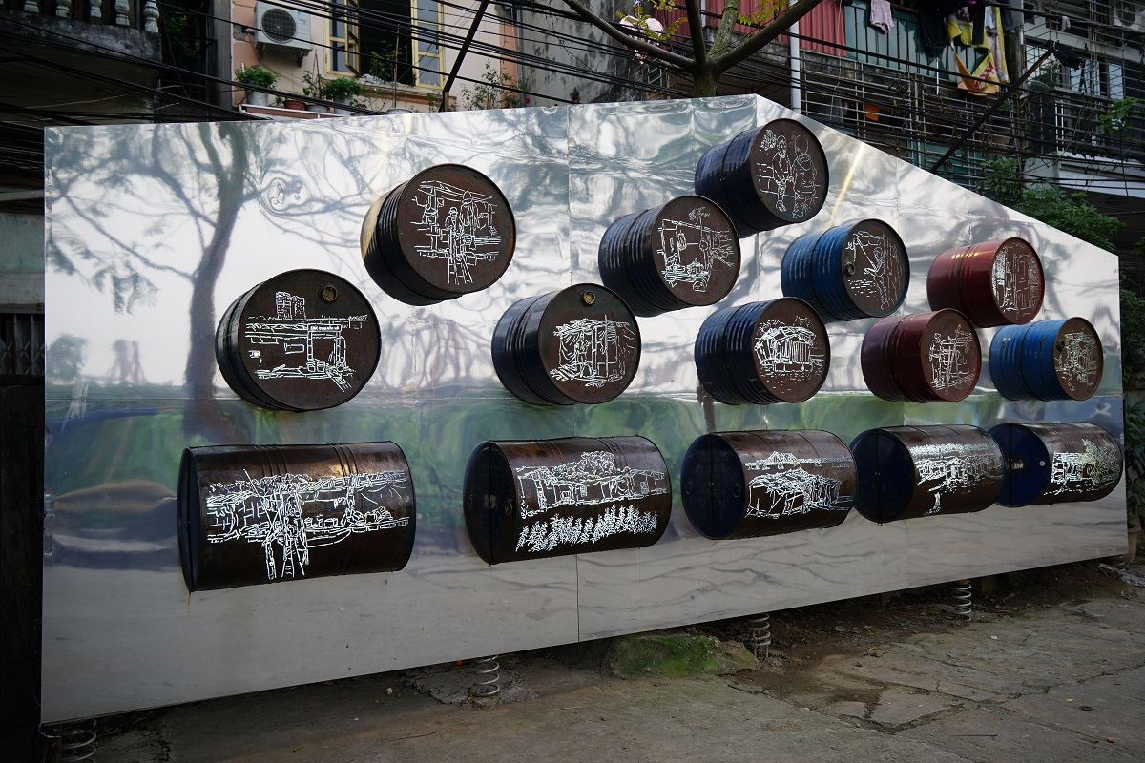
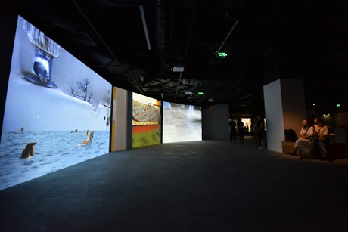
Nghệ thuật Cộng đồng
Nghệ thuật video Art

Slide 17
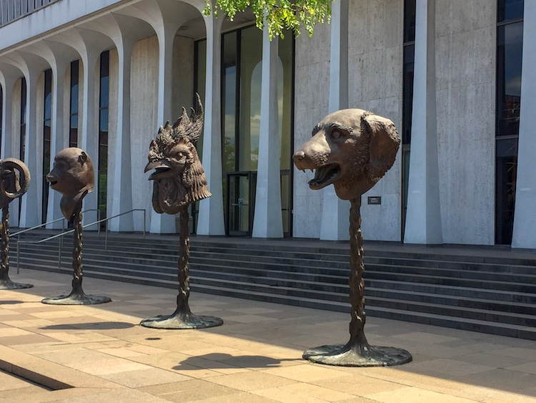
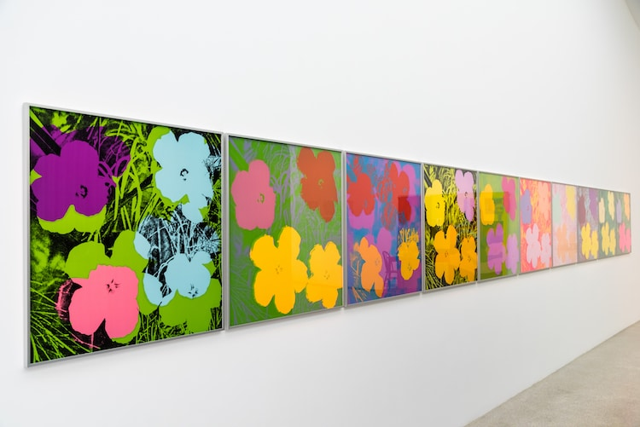
Quan sát một số tác phẩm
Ai Wei Wei, “Cung hoàng đạo,” 2010
– Nghệ thuật Khái niệm
Andy Warhol, “Hoa”
– Nghệ thuật đại chúng

Slide 18
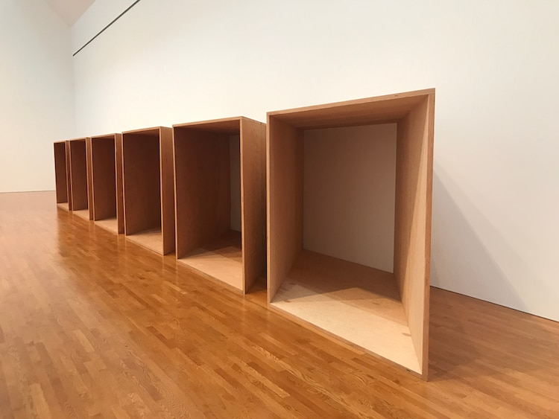
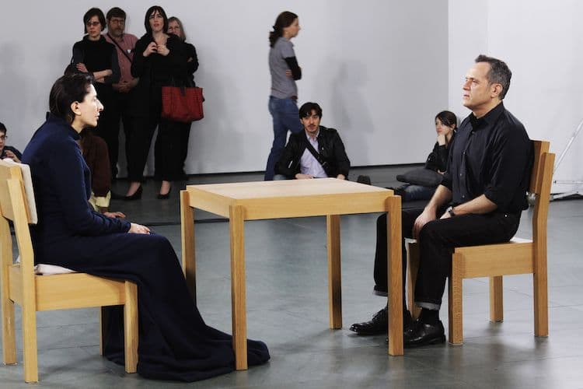
Donald Judd, “Untitled,” 1973
– Nghệ thuật Tối giản
Nghệ thuật Trình diễn

Slide 19
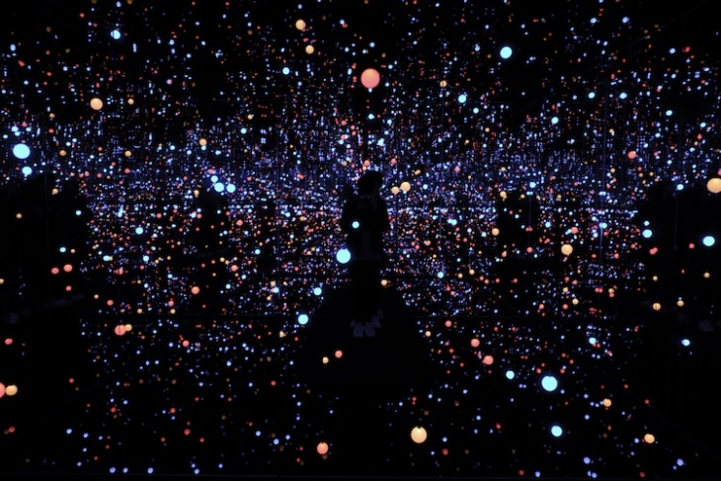
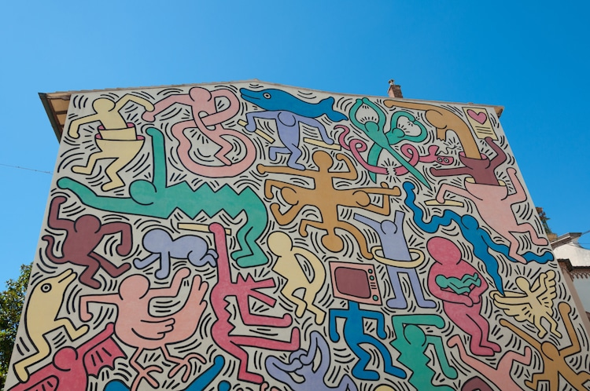
Yayoi Kusama, “Gleaming Lights of the
Keith Haring, “The Pisa’s Mural”, 1989

Slide 20
Bố cục | Đường nét | Màu sắc
Vận dụng lối vẽ tranh truyền thống, kết hợp với cách ghép các logo thương hiệu và hình ảnh quảng cáo | Sắc nét | Tươi sáng
Still Life No.2 (1961)
Tác phẩm của nghệ sĩ Tom Wesselmann
Nguồn: Bảo tàng nghệ thuật Pasadena, Mỹ
1

Slide 21
Bố cục | Đường nét | Màu sắc
Vẽ hình chiếu của các lon súp lên vải canvas |  | Đỏ và trắng
2
Big Torn Campbell’s Soup Can (1962)
Tác phẩm của nghệ sĩ Andy Warhol
Nguồn: Art of the 20th century, Taschen

Slide 22
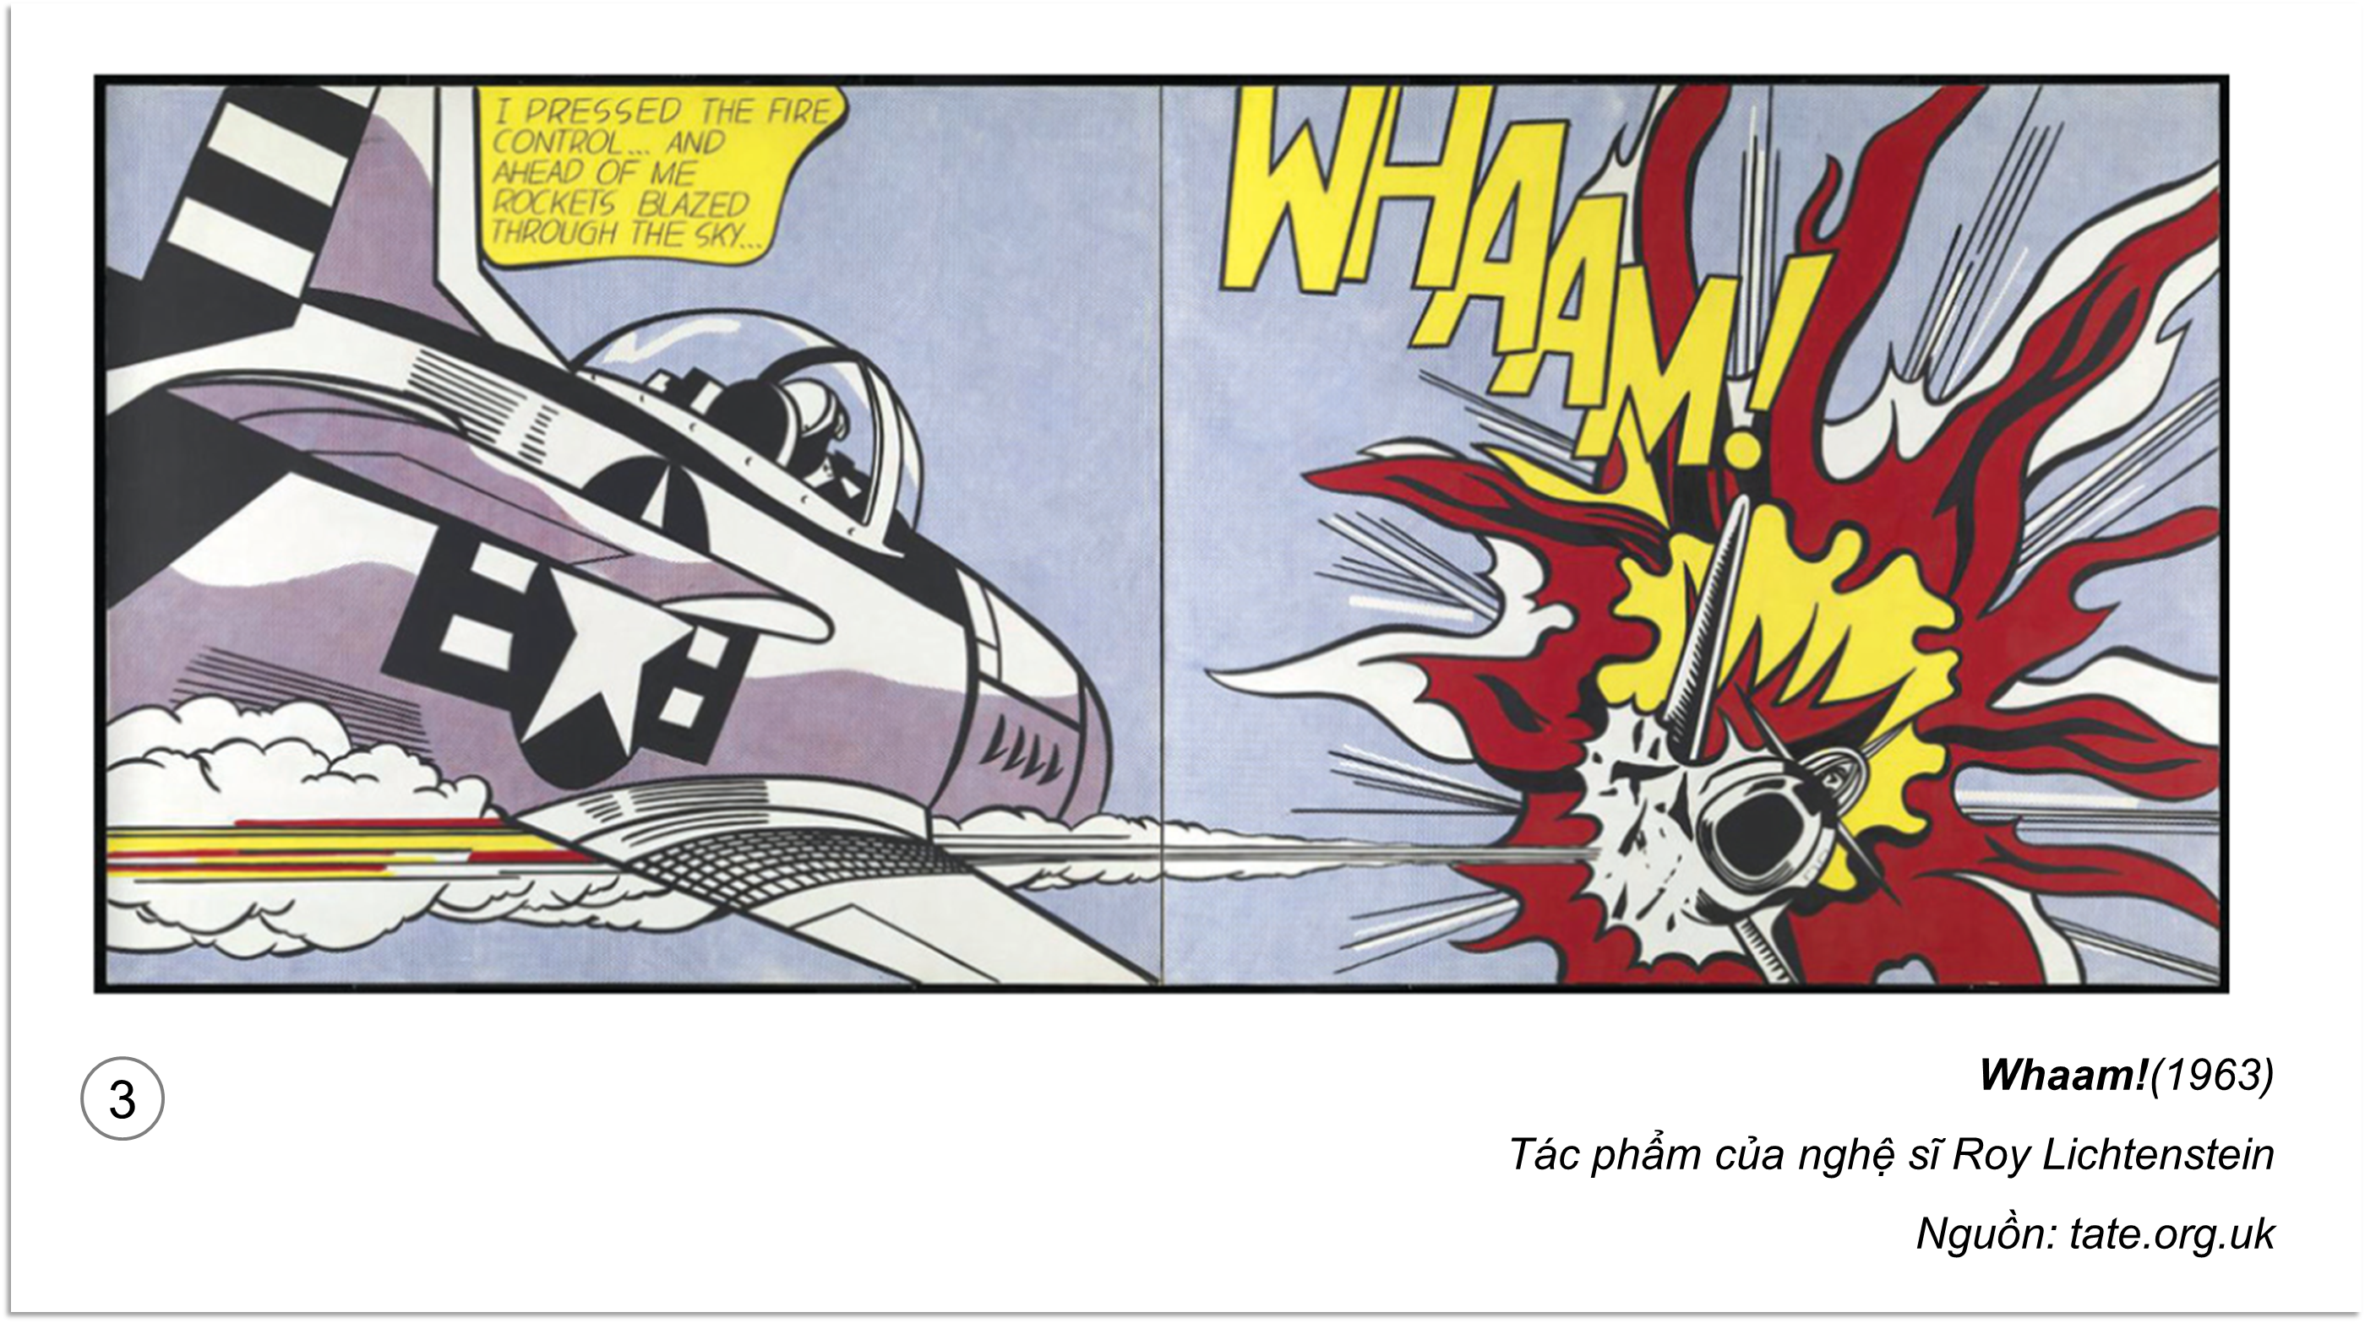
Bố cục | Đường nét | Màu sắc
Sự tích hợp giữa thời gian, không gian và sự kết hợp hài hòa của yếu tố đồ họa và tường thuật | Đường viền màu đen | Đỏ và vàng

Slide 23
Bố cục | Đường nét | Màu sắc
Sử dụng thủ thuật nhận thức thị giác như vận dụng các quy tắc phối cảnh để tạo ảo giác về không gian ba chiều | Chuyển động rõ ràng, tạo ấn tượng về ánh sáng và bóng tối | Kết hợp màu sắc rung động
Vega 200 (1968)
Tác phẩm của nghệ sĩ Victor Vasarely
Nguồn: Art of the 20th century, Taschen
4

Slide 24
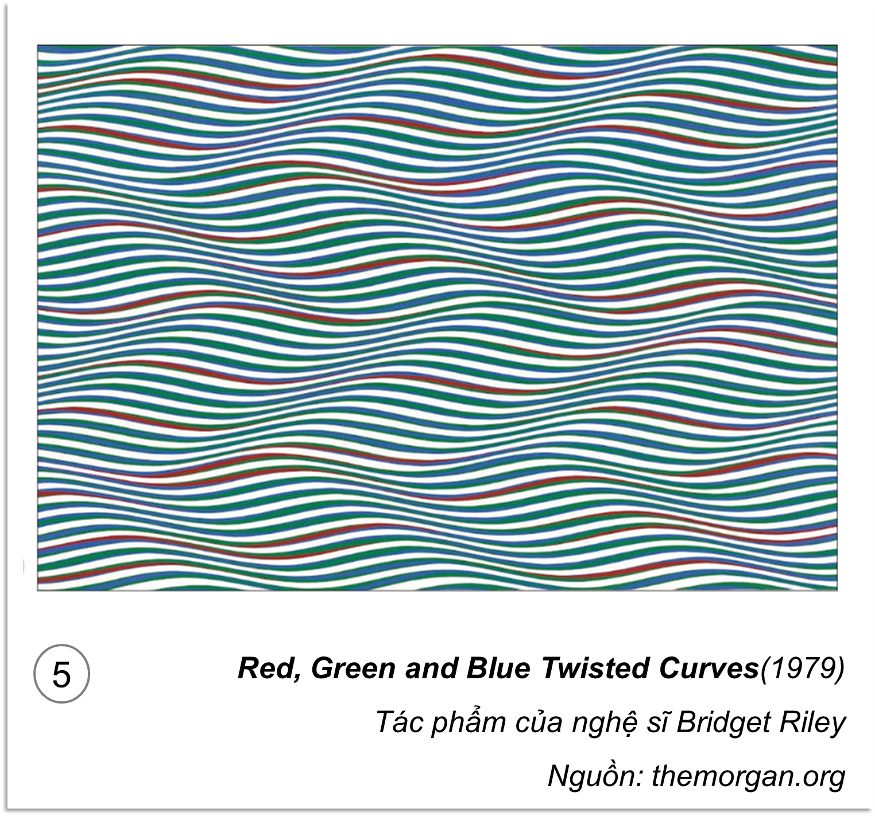
Bố cục | Đường nét | Màu sắc
Tạo ra một sự sắp xếp các khối sắt giống hệt nhau trải dài từ sàn đến trần nhà; là ảo ảnh và đại diện cho không gian, trái ngược với không gian thực | Kim loại, ván ép công nghiệp, bê tông và tấm Plexiglas | Xanh dương đậm và nhạt

Slide 25
Bố cục | Đường nét | Màu sắc
Sự kết hợp giữa điêu khắc và kiến trúc để tạo ra không gian tĩnh lặng và thiền định | Thạch cao trắng trên gỗ | Đèn neon đỏ, vàng và xanh
Saint Anthony (1996)
Tác phẩm của nghệ sĩ Stephan Antonakos
Nguồn: Courtesy Bookstein Projects
7

Slide 26
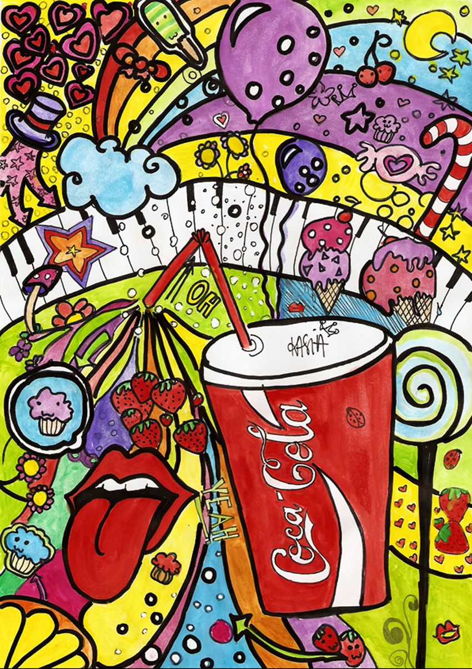
NGHỆ THUẬT ĐẠI CHÚNG
Tên đầy đủ là Popular Art, xuất hiện vào cuối những năm 1950.
Thường được lấy cảm hứng từ đồ vật, truyện tranh làm đề tài.
Dùng để trang trí; ngôn ngữ hình ảnh trẻ trung, màu nổi bật.
Phản ánh giá trị văn hóa tinh thần thông qua sản phẩm tiêu dùng.

Slide 27
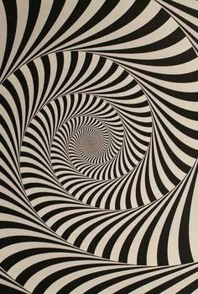
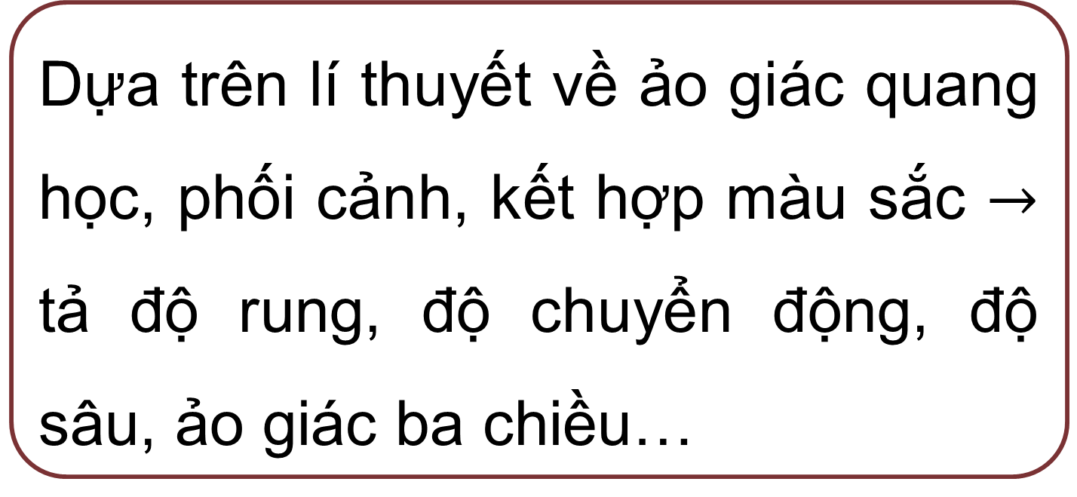
NGHỆ THUẬT QUANG HỌC
Tên đầy đủ là Optical Art, xuất hiện vào cuối những năm 1950.
Dựa trên lí thuyết về ảo giác quang học, phối cảnh, kết hợp màu sắc $→$ tả độ rung, độ chuyển động, độ sâu, ảo giác ba chiều…
Là nguồn cảm hứng cho nhiều lĩnh vực thiết kế, in ấn, quảng cáo, thời trang, trang trí nội thất,...

Slide 28
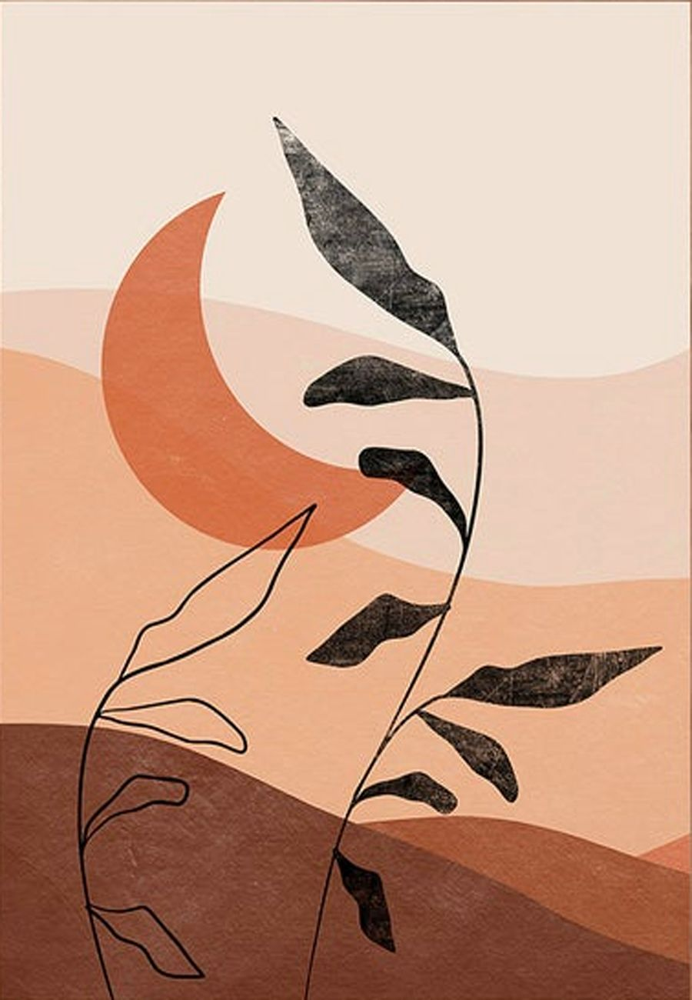
NGHỆ THUẬT TỐI GIẢN
Tên đầy đủ là Optical Art, xuất hiện vào cuối những năm 1950.
Dựa trên lí thuyết về ảo giác quang học, phối cảnh, kết hợp màu sắc $→$ tả độ rung, độ chuyển động, độ sâu, ảo giác ba chiều…
Là nguồn cảm hứng cho nhiều lĩnh vực thiết kế, in ấn, quảng cáo, thời trang, trang trí nội thất,...

Slide 29
Đặc điểm của nghệ thuật Đương đại
Đa dạng và phong phú, có thể sử dụng hội họa, điêu khắc, video…để thể hiện.
Không ngừng thử thách các giá trị nghệ thuật truyền thống, phá vỡ quy tắc về cái đẹp, kĩ thuật và thẩm mỹ.
Nghệ sĩ thường nhấn mạnh vào quan điểm cá nhân và tự do trong việc thể hiện suy nghĩ, cảm xúc.
Một số tác phẩm đương đại yêu cầu sự tương tác của người xem.
Nghệ thuật trình diễn đóng vai trò quan trọng.

Slide 30
Giá trị thẩm mĩ của nghệ thuật Đương đại
Nghệ thuật đương đại khuyến khích người xem suy nghĩ theo những cách khác biệt và sáng tạo.
Nhiều tác phẩm nghệ thuật đương đại đề cập đến các vấn đề chính trị, xã hội, môi trường và văn hóa. ➔ Giá trị nhân văn
Truyền tải những thông điệp mạnh mẽ, truyền cảm hứng cho suy nghĩ về xã hội, con người và thế giới xung quanh.

Slide 31



kenhgiaovien
Bài giảng và giáo án này chỉ có duy nhất trên kenhgiaovien.com
Bất cứ nơi nào đăng bán lại đều là đánh cắp bản quyền và hưởng lợi bất chính trên công sức của giáo viên.
Vui lòng không tiếp tay cho hành vi xấu.
https://kenhgiaovien.com/
Zalo: 0386 168 725

Slide 32

PHẦN 2.
SÁNG TẠO

Slide 33
2.1. Các bước tìm ý tưởng sáng tạo
Chọn phong cách nghệ thuật để sáng tạo.
Khai thác hình ảnh, thông tin mục Sáng tạo SGK tr.38 kết hợp tìm hiểu thêm thông tin trên sách, báo, internet và thực hiện nhiệm vụ: Trình bày ý tưởng về phong cách vẽ tranh của nghệ thuật đương đại thế giới.
Chọn nội dung, hình ảnh và bố cục cho sản phẩm.
Xác định phương pháp
thực hành.

Slide 34
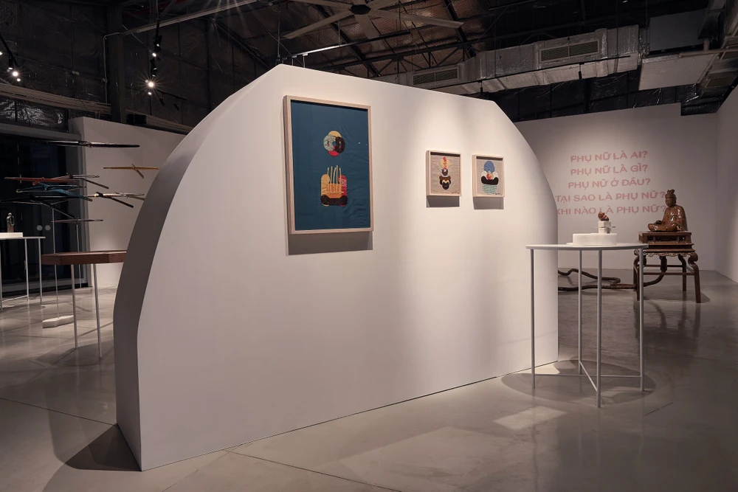
Sở thích
KẾT LUẬN
Lựa chọn phong cách nghệ thuật để tạo tác phẩm.
Xác định phương pháp thực hành phù hợp với nội dung của tranh.
Chú ý đặc trưng về phong cách vẽ của mỗi trường phái

Slide 35

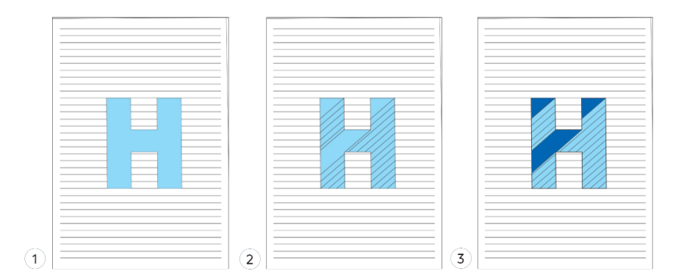
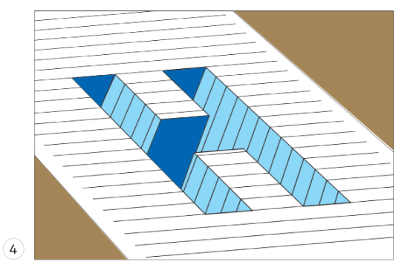
2.2. Các bước sáng tạo
Khai thác hình ảnh, thông tin mục Sáng tạo SGK tr.39 và thực hiện nhiệm vụ: Trình bày các bước sáng tạo hiệu ứng 3D trên mặt phẳng từ phong cách nghệ thuật Quang học.

Slide 36
Bước 1: Kẻ một chữ cái bất kì trên giấy có dòng kẻ và tô màu.
Bước 2: Kẻ các đường chéo song song từ điểm giao nhau của dòng kẻ với cạnh nét chữ (nên kẻ góc khoảng 45º).
CÁC BƯỚC THỰC HIỆN
Bước 3: Tô màu mảng trống không có đường kẻ để tạo cạnh tối của khối chữ.
Bước 4: Xoay tờ giấy và nheo mắt để thấy ảo giác khối lõm trên bề mặt giấy phẳng.

Slide 37
LƯU Ý
Bố cục, tỉ lệ, cách kẻ các đường song song để tạo ảo giác 3D cho sản phẩm.
Vẽ phác hình không đậm quá hoặc không nhạt quá để thuận lợi cho việc vẽ màu.
Có thể vẽ đậm nhạt ở các góc hình để làm tăng hiệu ứng 3D cho sản phẩm.

Slide 38
PHẦN 3.
THẢO LUẬN

Slide 39
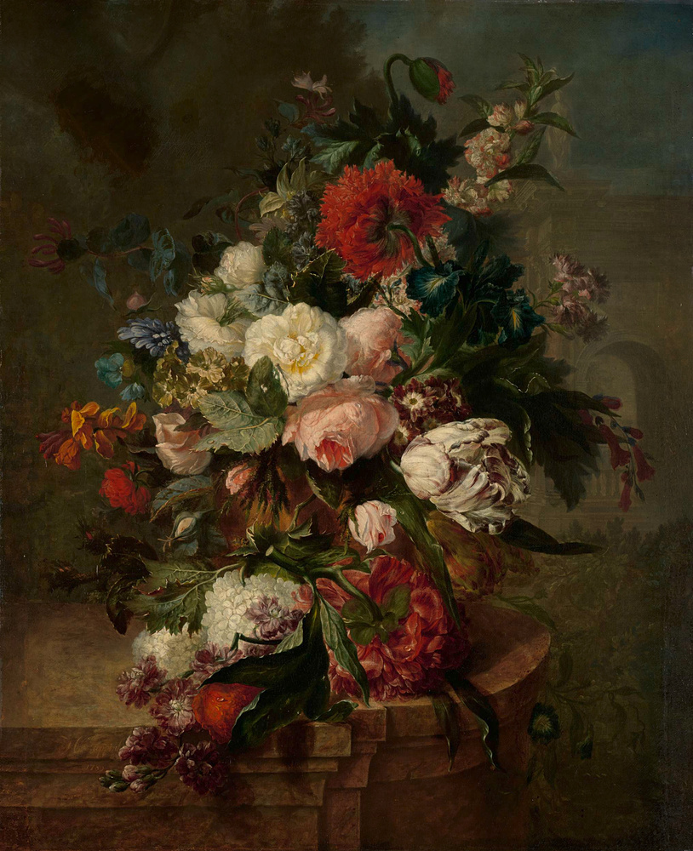


ĐỀ BÀI
Em hãy tạo một bức tranh hoặc sản phẩm mĩ thuật theo phong cách nghệ thuật đương đại mà em yêu thích.
Thể hiện được đặc trưng của phong cách nghệ thuật đã chọn.
Thuyết trình sơ bộ về ý tưởng sáng tạo sản phẩm của em.

Slide 40
PHẦN 4.
VẬN DỤNG

Slide 41
Sáng tạo sản phẩm tranh vẽ theo phong cách nghệ thuật đương đại vào cuộc sống.
Vẽ sơ đồ tư duy về nghệ thuật đương đại.
Có thể áp dụng kiến thức của bài học để vẽ thêm các bức tranh theo phong cách nghệ thuật đương đại, có thể sử dụng sản phẩm tranh vẽ để trang trí không gian sinh hoạt hay như một món quà tặng ý nghĩa.
Phong cách nghệ thuật đương đại thế giới được biểu hiện trong nhiều lĩnh vực đồ họa, thời trang, thiết kế logo, ấn phẩm truyền thông, thiết kế không gian kiến trúc.
Sử dụng sơ đồ tư duy giúp hệ thống hóa các kiến thức khoa học hơn, từ đó dễ ghi nhớ hơn.

Slide 42

HƯỚNG DẪN VỀ NHÀ
Ôn lại kiến thức đã học
Hoàn thành sản phẩm nghệ thuật đương đại yêu thích.
Đọc và tìm hiểu trước nội dung Bài 10: Tìm hiểu nghệ thuật đương đại Việt Nam.

